Slide 1
实验十 被子植物观察 学习使用植物检索表
辽宁大学植物学实验
主讲人：孙军 王红艳

Slide 2
一、实验目的：
1.掌握被子植物特征
2.学习解剖镜使用
3.练习“东北植物检索表”检索

Slide 3
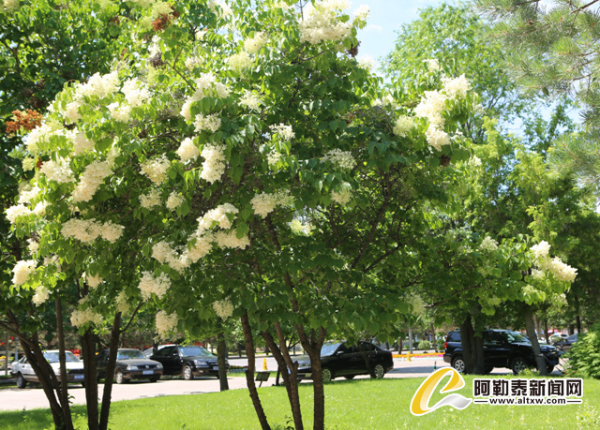
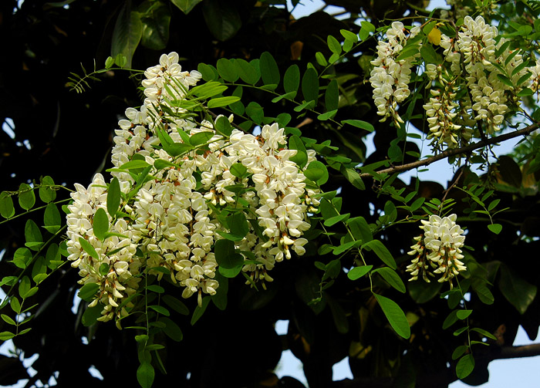
二、实验材料和用具：
“东北植物检索表”、 解剖镜、丁香、刺槐。

Slide 4
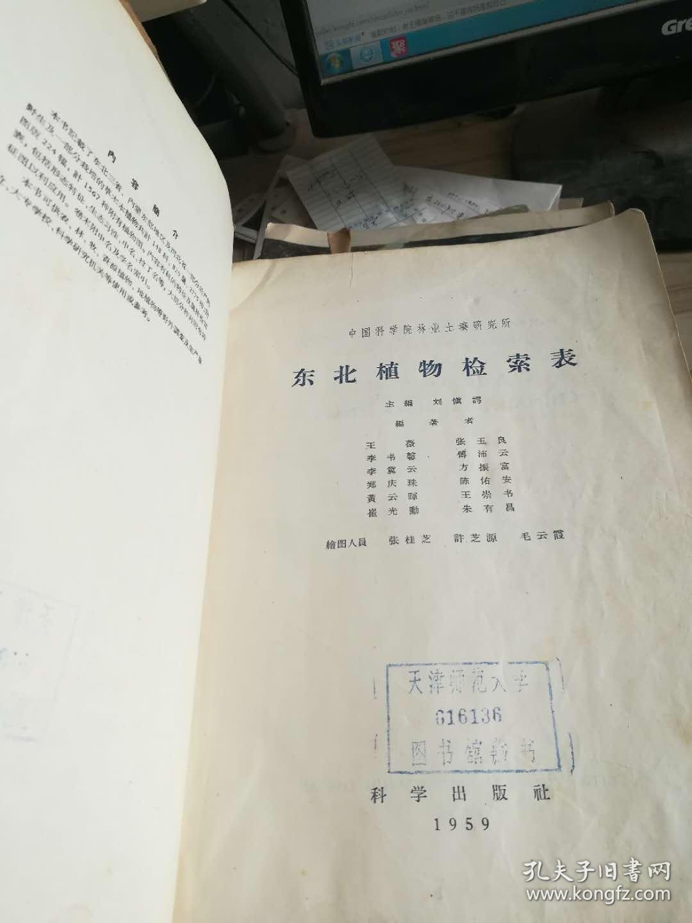
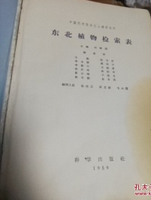
二、实验材料和用具：
“东北植物检索表”、 解剖镜、丁香、刺槐。

Slide 5
三、实验内容：
1.认识校园常见被子植物
2.在解剖镜下解刨丁香、刺槐 写出花程式 并解释其含义
3.利用“东北植物检索表”鉴定丁香、刺槐到种 写出检索过程，学名

Slide 6
四、思考题
如何利用植物检索表鉴定植物

